Slide 1
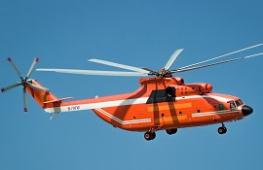
Общественный совет
Система обязательной сертификации в гражданской авиации и меры по ее совершенствованию

Slide 2
РОСАВИАЦИЯ В НАЦИОНАЛЬНОЙ СИСТЕМЕ ТРАНСПОРТА
Правительство Российской Федерации
Определение полномочий федеральных органов исполнительной власти
Министерство транспорта Российской Федерации Департамент государственной политики в области гражданской авиации
Департамент программ развития
Государственная политика в области гражданской авиации,
единая техническая политика,
разработка и издание федеральных авиационных правил
Осуществление государственной политики в сфере гражданской авиации
Федеральное агентство воздушного транспорта (Росавиация)
Функции по оказанию государственных услуг и управлению государственным имуществом в сфере воздушного транспорта Российской Федерации, аэронавигационного обслуживания пользователей воздушного пространства Российской Федерации авиационно-космического поиска и спасания, функции по оказанию государственных услуг в области транспортной безопасности в этой сфере, а также государственной регистрации прав на воздушные суда и сделок с ними.
Центральный аппарат в Москве и 15 региональных отделений в России
Федеральная служба по надзору в сфере транспорта (Ространснадзор)
Надзор за соблюдением законодательства юридическими лицами по всем видам транспорта
Федеральное агентство железнодорожного транспорта
Федеральное агентство морского и речного транспорта
Федеральное дорожное агентство

Slide 3
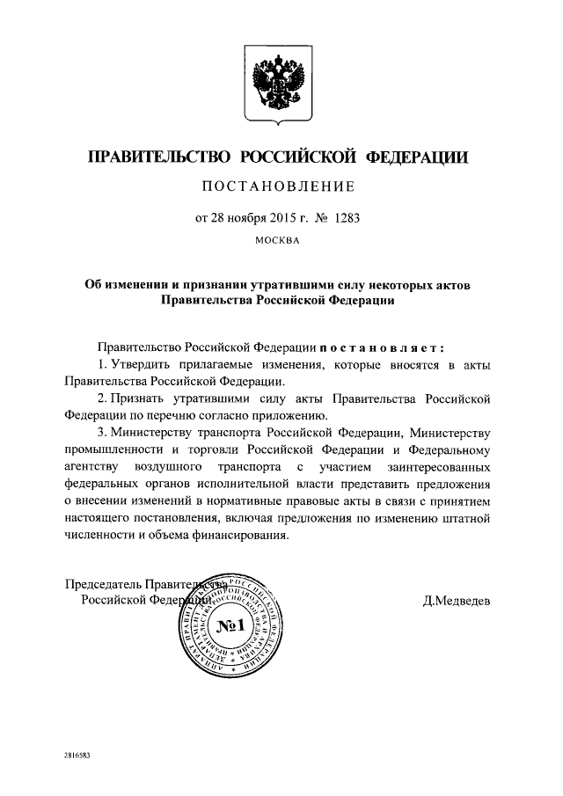
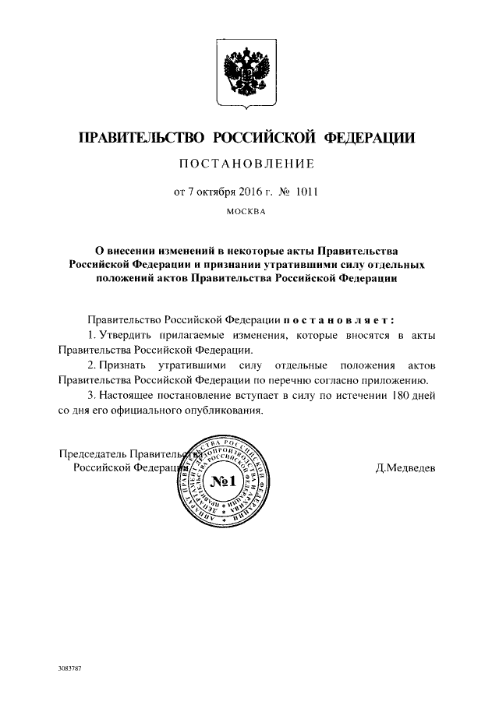
Сертификация авиационной техники
Сертификация Разработчиков и Изготовителей авиационной техники

Slide 4
Полномочия управлений Росавиации по обязательной сертификации в гражданской авиации в соответствии со статьей 8 ВК РФ
Управление поддержания летной годности воздушных судов
Управление сертификации авиационной техники
Организуют и проводят обязательную сертификацию:
гражданских воздушных судов, авиационных двигателей, воздушных винтов и бортового авиационного оборудования гражданских воздушных судов;
радиотехнического оборудования и оборудования авиационной связи;
светосигнального оборудования аэродромов;
организаций разработчиков и изготовителей
Осуществляют:
- аккредитацию органов по сертификации и испытательных лабораторий (центров);
- организацию и проведение инспекций гражданских воздушных судов с целью оценки их летной годности и выдачи соответствующих документов, в том числе сертификатов летной годности;
- выдачу сертификатов типа авиационной техники;
- выдачу документа, удостоверяющего изменение ранее утвержденной типовой конструкции гражданского воздушного судна и другой АТ;
- государственный контроль за обеспечением соответствия требованиям к летной годности и к охране окружающей среды типовой конструкции гражданского воздушного судна, авиационных двигателя или воздушного винта;
- выдачу документов, подтверждающих соответствие юридических лиц осуществляющих разработку, изготовление, техническое обслуживание и ремонт воздушных судов и другой авиационной техники требованиям федеральных авиационных правил.
Управление радиотехнического обеспечения полетов и авиационной электросвязи,
Управление аэропортовой деятельности

Slide 5
Функции, переданные Росавиации в соответствии с Постановлениями Правительства от 28.11.2015г. № 1283 и от 07.10.2016г. № 1011
Сертификация гражданских воздушных судов, авиационных двигателей, воздушных винтов
Сертификация бортового оборудования гражданских воздушных судов
Сертификация организаций разработчиков и изготовителей авиационной техники
Сертификация светосигнального, радиотехнического оборудования и оборудования авиационной электросвязи

Slide 6
Схема взаимодействия в сфере сертификации
Министерство промышленности и торговли РФ
Министерство транспорта Российской Федерации
Федеральное агентство воздушного транспорта
Входит в наблюдательный
совет
Указание о проведении
сертификационных работ
Выдача экспертного заключения по результатам сертификационных работ
Федеральное автономное учреждение «Авиационный регистр Российской Федерации» *
Поручение на проведение сертификационных работ
Отчет о проведенных сертификационных работах
Заявка на
получение одобрительного
документа
Эксперты – аудиторы, инженерные представители и инспекторы производства
Центры сертификации и испытательные центры
самолетов
вертолетов
двигателей и воздушных винтов
бортового оборудования
радиотехнического оборудования
светосигнального оборудования
производства авиационной техники
разработчиков
материалов
технологии изготовления
Заявитель
Разработчик
Изготовитель
Выдача одобрительного
документа
* Подведомственное Росавиации

Slide 7
Схема взаимодействия при подтверждении
соответствия организаций-разработчиков и
организаций-производителей
Министерство промышленности и торговли РФ
Министерство транспорта Российской Федерации
Федеральное агентство воздушного транспорта
Входит в наблюдательный
совет
2
4
Указание о проведении
аудита
Выдача экспертного заключения по результатам аудита
Федеральное автономное учреждение «Авиационный регистр Российской Федерации» *
Поручение на участие в проведении аудита
Заявка
3
1
Центры сертификации
Эксперты-аудиторы - 15
Заявитель
Разработчик
Изготовитель
Принятие решения о выдаче одобрительного документа
5
* Подведомственное Росавиации

Slide 8
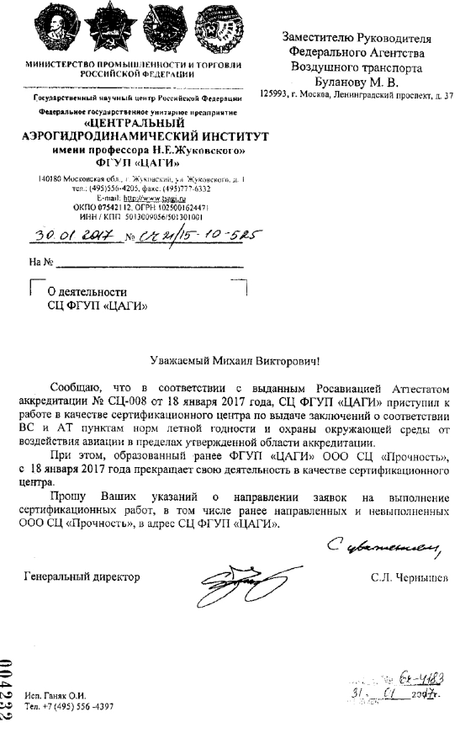
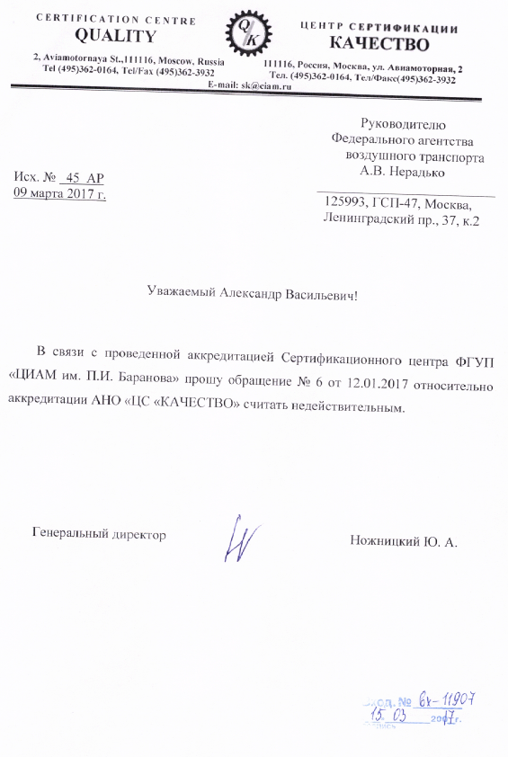
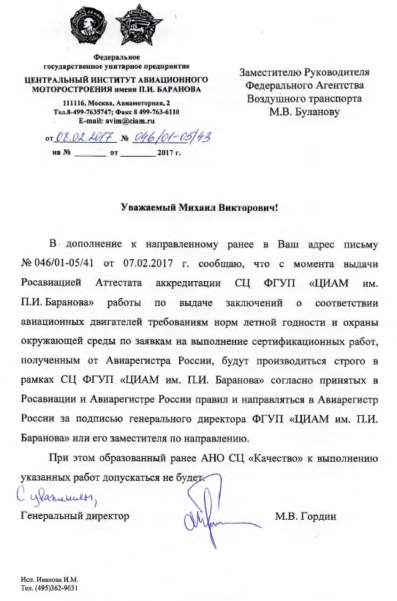
Сертификационные центры
На базе подведомственных организаций Национального исследовательского центра
«Институт имени Н.Е. Жуковского» для участия в работах по сертификации авиационной
техники созданы сертификационные центры аккредитованные Росавиацией

Slide 9
Испытательные центры и лаборатории
Всего на территории Российской Федерации функционируют 40 испытательных центров и лабораторий, обеспечивающих комплекс необходимых испытаний при разработке и производстве гражданских воздушных судов, двигателей, воздушных винтов и бортового авиационного оборудования воздушных судов.

Slide 10
Нормативные правовые основы деятельности
Федеральный закон № 60-ФЗ «Воздушный кодекс Российской Федерации»
Авиационные правила АП - 21
Методические рекомендации по проведению обязательной сертификации в соответствии с АП-21
Процедуры проведения сертификации авиационной техники, организаций разработчиков и изготовителей
Федеральные авиационные правила устанавливающие требования к летной годности авиационной техники и охране окружающей среды
Методы для определения соответствия требованиям Федеральных авиационных правил
Часть 170 "Сертификация оборудования аэродромов и
воздушных трасс. Том II. Сертификационные требования к оборудованию аэродромов и воздушных трасс"

Slide 11
АВИАЦИОННЫЕ ПРАВИЛА
В соответствии с АП-23, АП-25
В соответствии с АП-27, АП-29
В соответствии с АП-33, АП-35
В соответствии с АП-34, АП-36
В соответствии с АП-39
В соответствии c требованиями ИКАО Приложение 8 и Руководством по летной годности ИКАО DOC 9760
В соответствии с АП-170
Радиотехни-ческое, светосигнальное оборудование и оборудование связи
Самолеты транспортной категории
Вертолеты транспортной категории
Двигатели
Охрана окружающей среды,
Издание директив летной годности для сертифицированной авиационной техники
Легкие
самолеты
Вертолеты нормальной
категории
Воздушные винты
Шумы на местности
Выдача ЭКСПОРТНЫХ сертификатов летной годности
АП-21 – введены в действие приказом Минтранса России № 474 от 19 декабря 2013 г.
АП-23, АП-25, АП-27, АП-29, АП-33, АП-35, АП-36 – введены в действие приказом Минтранса России № 13 от 25 января 2016 г.
АП-170 – введены в действие приказом Минтранса России № 12 от 25 января 2016 г.

Slide 12
Взаимодействие Росавиации с авиационными администрациями иностранных государств
Проведены встречи с авиационными администрациями иностранных государств:
EASA, FAA, CAAC, ENAC
В соответствии с достигнутыми договоренностями, подготовлены проекты дипломатических нот МИД о приемлемом механизме внесения изменений в части определения Росавиации полномочным органом в Соглашение о повышении безопасности полетов между правительствами:
Российской Федерации и Соединённых Штатов Америки
Российской Федерации и Китайской Народной Республики
Ведется работа по внесению изменений в процедуры реализации межправительственных Соглашений о повышении безопасности полетов

Slide 13
Справка о состоянии работ по сертификации авиационной техники в Росавиации
С декабря 2015 года в Росавиацию поступило 386 заявка на сертификацию авиационной техники, исполнено 189 заявок, в том числе 60 заявок поступило от иностранных заявителей, исполнено 24 заявки.
Выдано:
сертификатов типа – 9;
- одобрений главных изменений – 45.

Slide 14
Основные работы по сертификации авиационной техники, выполненные Росавиацией
 | № | РАЗРАБОТЧИК | ТИП | НАИМЕНОВАНИЕ ОБРАЗЦА АТ | Сертификат типа | Вид одобрительного документа | Карта данных сертификата типа
 | 1 | AirbusHelicopters | вертолеты норм. | EC-175 | № СТ348-175 | ОГИ | КДСТ-ФАВТ-EC175 изд.01
 | 2 | AW | вертолеты трансп. | AW-139, 189 | №СТ318-AW139 | ОГИ | КДСТ-ФАВТ-AW139-ОГИ-13 изд.01
 | 3 | Embraer | самолеты трансп. | ERJ-170 | FATA-CT-ERJ-170 | СТ | КДСТ ERJ-170-СТ-EMBRAER Изд.01
 | 4 | Embraer | самолеты трансп. | EMB-550/545 | № СТ-EMB-550 | СТ | КДСТ-FATA-CT-EMB-550-Изд. 01
 | 5 | Honeywell | двигатели | AS-907-3-1E | №СТ-254-АМД | ОГИ | КДСТ-ФАВТ-AS907 Изд.01
 | 6 | АО ГСС | самолеты трансп. | RRJ-95LR-100 | №СТ322-RRJ-95 | ОГИ | КДСТ_№СТ322-RRJ-95 изд.51R
 | 7 | АО Камов | вертолеты трансп. | Ка-226Т | № СТ225-Ка-226 | ОГИ | КДСТ-ФАВТ-Ка-226 изд.01
 | 8 | АО МВЗ им. М.Л. Миля | вертолеты трансп. | Ми-26ТС | № 81-26ТС | ОГИ | КДСТ № 81-26ТС изд.06
 | 9 | АО МВЗ им. М.Л. Миля | вертолеты трансп. | Ми-38-2 | СТ № ФАВТ-01-Ми-38 | ОГИ | КДСТ№ФАВТ-01-Ми-38 изд. 02
 | 10 | АО МВЗ им. М.Л. Миля | вертолеты трансп. | Ми-171 | № СТ 90-171 | СТ | КДСТ №90-171 изд.01
 | 11 | ПАО КВЗ | вертолеты трансп. | Ансат | №СТ236-Ансат | ОГИ | КДСТ №СТ236-Ансат-Д03 изд.08
 | 12 | АО МВЗ им. М.Л. Миля | вертолеты трансп. | Ми-171А2 | № FATA-02023 | СТ | КДСТ №FATA-02023
 | 13 | ПАО Туполев | самолеты трансп. | Ту-204-300 | № СТ238-Ту-204-300 | ОГИ | КДСТ-ФАВТ-Ту-204-300 изд. 02

